Slide 1

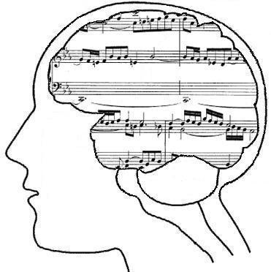
Aplicação da MBEA (versão reduzida) em afásicos de expressão e disártricos: análise comparativa das funções musicais
Application of MBEA (reduced version) in aphasic speech and dysarthria: comparative analysis of musical functions
Michelle de Melo Ferreira
Clara Y. S. Ikuta
São Paulo
2014

Slide 2
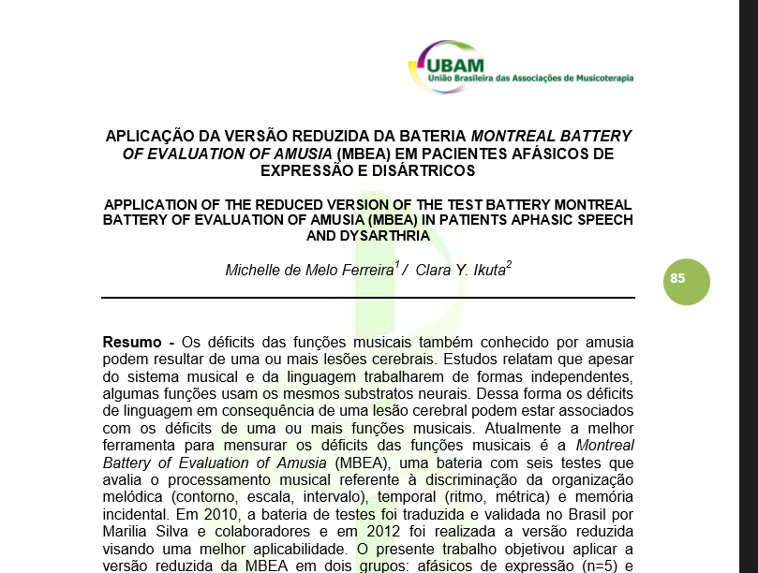
São Paulo
2014

Slide 3
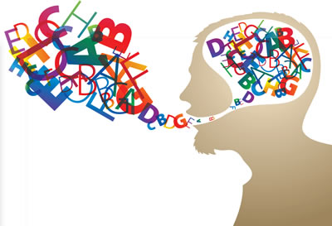
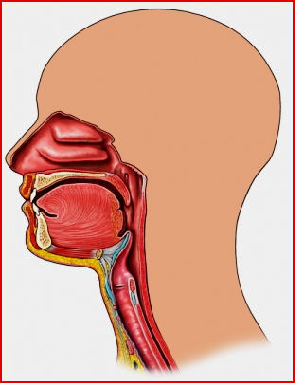
Introdução
Lesão encefálica adquirida ¹
Afasia ²
Comunicação
Disartria ³
¹ Ferreira & Oliveira-Alonso, 2010
² Spreen & Risser, 2003
³ Ortiz & Carrillo, 2008

Slide 4
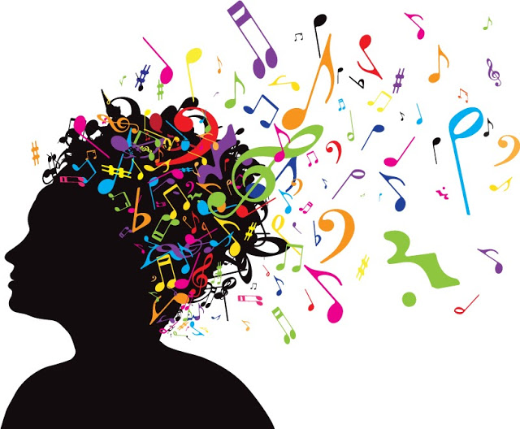

Introdução
Local/extensão da lesão
Montreal Battery of Evaluation of Amusia (MBEA)
Déficit das funções musicais ¹
Traduzida e Validada em 2010 ³
Versão reduzida em 2012 ⁴
Amusia ²
A utilização dessa versão foi autorizada pela própria autora para a realização deste estudo
¹ Correia, Muszkat, Vicenzo & Campos, 1998
² Andrade & Bhattacharya, 2003
³ Silva-Nunes, Loureiro, Loureiro & Haase, 2010
⁴ Silva-Nunes; Haase, 2012

Slide 5

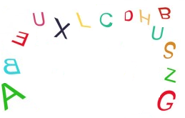
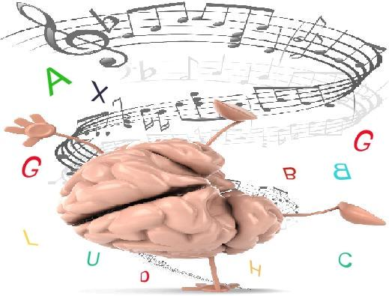
Introdução

Slide 6
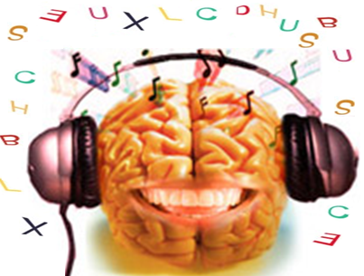
Objetivo
Analisar a aplicabilidade da versão reduzida da MBEA em pacientes afásicos de expressão e disártricos
Comparar os resultados da MBEA dos dois grupos
Analisar possíveis associações dos déficits das funções musicais com o processamento da linguagem e emissão vocal

Slide 7
Métodos
O presente estudo é observacional transversal
Indivíduos com afasia de expressão e disartria
Submetido avaliado e aprovado pelo Comitê de Ética e Pesquisa sob o protocolo de número 058840/2014

Slide 8
Métodos
Foram recrutados 64 pacientes da clínica de lesão encefálica adquirida que estavam na fila de espera para o atendimento fonoaudiológico na AACD - Ibirapuera (SP) para a fala;
A partir dessa lista, foram selecionados pacientes com diagnóstico de afasia de expressão ou disartria;
26 anos a 63 anos;
Audição normal auto referida;
Não fizeram terapia para voz (fonoaudiologia ou musicoterapia) depois do incidente;
TCLE;
TOTAL
Grupo de
5 afásicos de expressão
e
6 disártricos

Slide 9
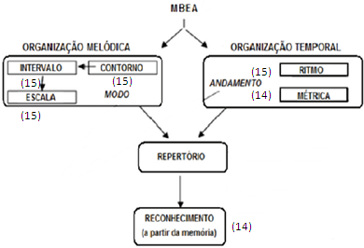
Métodos

Slide 10
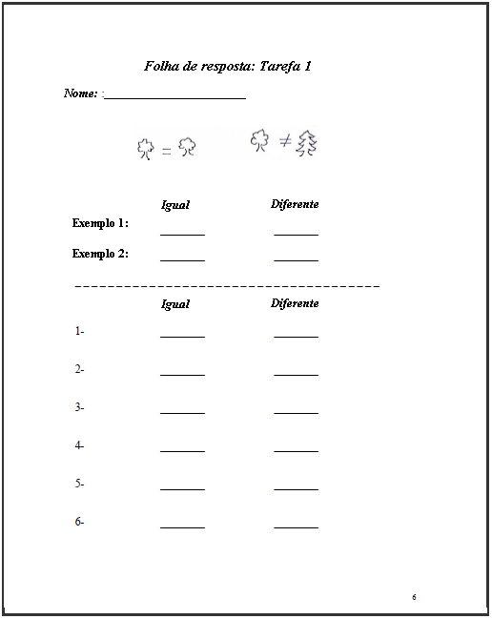
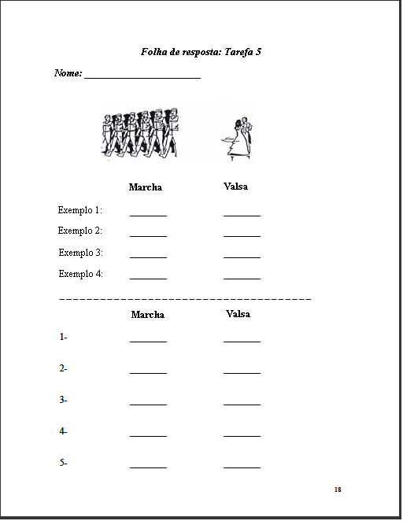
Métodos
Foram considerados respostas verbais, gestuais e visuais.

Slide 11
Métodos
Teste não paramétrico de Mann-Whitney:
Comparação dos dois grupos quanto à idade ;
Número de acertos realizados em cada teste;
Teste de Igualdade de Duas Proporções:
Comparação dos dois grupos quanto às variáveis qualitativas (sexo, escolaridade, experiência musical);

Slide 12
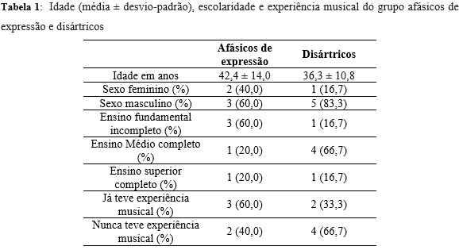
Resultados

Slide 13
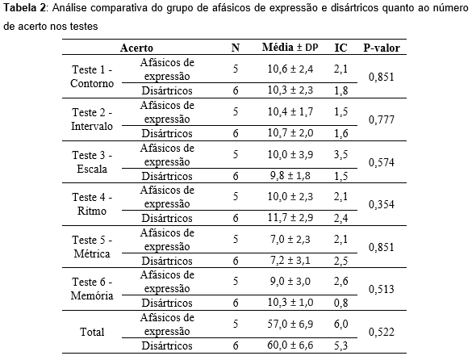
Resultados

Slide 14
Discussão
A caracterização comparativa dos dois grupos (idade, sexo, escolaridade e experiência musical) não apresentou diferença estatística ¹
A MBEA (versão reduzida) é aplicável aos dois grupos
Mas não houve diferença estatística entre eles quanto ao número de acertos em cada teste. Limitação: poder da amostra (49,9%)
Ambos os grupos não apresentaram indícios de dissociação do processamento melódico e temporal (exceto para métrica) o que indica que as propriedades melódicas e temporais são independentes ²
¹ Hausen, Torppa, Viljami, Martti Vainio & Särkämö, 2013
² Peretz, 1990; Peretz & Kolinsky, 1993; Hausen et al, 2013

Slide 15
Discussão
O contorno melódico também é encontrado na fala (contorno prosódico) mas os dois grupos tiveram uma boa média de acertos no teste ²
Os dois grupos apresentaram indícios de dissociação do processamento do ritmo e da métrica (ambos constituintes da organização temporal) ³
O ritmo e a métrica são propriedades em comum na linguagem musical, linguagem verbal e emissão vocal;
O grupo de afásicos de expressão tiveram uma média de 9,0±3,0 acertos enquanto o grupo de disártricos tiveram uma média de 10,3±1,0 no teste de memória incidental.
O processamento da memória requer um sistema de armazenamento onde as informações são simultaneamente armazenadas e computadas durante o processamento sintático³. Porém estudos apontam que pacientes afásicos podem ou não apresentar danos na memória 4.
² Jackendoff, 2009
³ Ayotte et al, 2000
Caplan & Waters, 1999
Ortiz, 2005

Slide 16
Conclusão
MBEA é aplicável aos pacientes afásicos de expressão e disártricos;
Não houve diferença significante entre os dois grupos nos testes da MBEA. No entanto, o teste de métrica foi o componente em que ambos os grupos tiveram uma média bem menor de acertos se comparar com os demais testes (incluindo o teste de ritmo);
Nossa amostra mostrou que há alguns componentes estruturais da música que está diretamente associada com a comunicação tais como a métrica e o ritmo;
É importante que mais pesquisas sejam realizadas nesse campo associando os déficits das funções musicais com o processamento da linguagem e da emissão oral;
A fim de auxiliar melhor no planejamento terapêutico bem como mensurar melhorias do processo terapêutico através da aplicação e reaplicação dos testes.

Slide 17
Referências
Andrade, P.E; Bhattacharya, J. (2003). Brain tuned to music. Journal of the Royal Society of Medicine, 96, 284-287.
Ayotte, J; Peretz, I; Rosseau, I; Bard, C; Bojanowski, M. (2000). Patterns of music agnosia associated with middle cerebral artery infarcts. Brains, 123, 1926-1938.
Brain Injury Association of America. Definition of acquired brain injury adopted by Brain Injury Association Board of Directors. October 12, 2012. Disponível em http://www.biausa.org. Acesso em 25/04/2014.
Cason, N.; Schön, D. (2012). Rhythmic priming enhances the phonological processing of speech. Neuropsychologia 50, 2652-2658. doi:
10.1016/j.neuropsychologia.2012.07.018.
Correia, C. M. F; Muszkat, M; Vicenzo, N. S; & Campos, C. J. R. (1998). Lateralização das funções musicais na epilepsia parcial. Arquivos de Neuro-Psiquiatria, 56(4), 747-755.
Di Pietro, M.; Laganaro, M.; Leemann, B.; Schnider, A. (2004). Receptive amusia: temporal auditory processing deficit in a professional musician following a left temporo-parietal lesion. Neuropsychologia 42, 868–877. doi: 10.1016/j.neuropsychologia.2003.12.004
Ferreira, M.S.; Alonso, G. (2010a). Lesão encefálica adquirida: Aspectos clínicos. In: Fisioterapia – Aspectos clínicos e práticos da reabilitação. Coord. Moura, E.W; Lima, E; Borges, D; Silva, P. (pp. 239-250). São Paulo: Artes Médicas.
Ferreira, M.S.; Alonso, G. (2010b). O que precisamos saber sobre lesão encefálica adquirida. In: Musicoterapia e a reabilitação do paciente neurológico. Coord. Nascimento. M. (pp. 131-140). São Paulo: Memnon.

Slide 18
Referências
Hausen, M.; Torppa, R.; Salmanela, V. R.; Vainio, M. & Särkämö (2013). Music and speech prosody: A common rhythm. Frontiers in Psychology 566(4): 1-16.
Jackendoff, R. (2009) Parallels and non-parallels between language and music. Music Perception 26(3):195-204.
Mac-Kay, A. P. M.; Assencio-Ferreira, V. J; Ferri-Ferreira, T. M. S (2003). Afasias e Demências: avaliação e tratamento fonoaudiológico. São Paulo: Editora Santos.
Muszkat, M.; Correia, C.M.F. & Campos, S.M. (2000). Música e Neurociências. Rev. Neurociências 8(2): 70-75.
Ortiz, K.; Carrillo, L. (2008). Comparação entre as análises auditiva e acústica nas disartrias. Rev Soc Bras Fonoaudiol. 13 (4):325-31.
Peretz, I. (1990). Processing of local and global musical information in unilateral brain damaged patients. Brain, 113, 1185-1205.
Peretz, I; Champod, S; Hyde, K. (2003) Varieties of Musical Disorders: The Montreal Battery of Evaluation of Amusia. Annals of the New York Academy of Sciences, 999, 58-75.
Peretz, I., & Kolinsky, R. (1993). Boundaries of separability between melody and rhythm in music discrimination: A neuropsychological perspective. Quarterly Journal of Experimental Psychology, 46, 301-325.
Peretz, I., & Zatorre, R. J. (2005). Brain organization for music processing. Annual Review of Psychology, 56, 89-114.

Slide 19
Referências
Sacks, O. (2011). Alucinações musicais. São Paulo: Companhia das Letras 2ª edição.
Silva-Nunes, M; Loureiro, C; Loureiro, M; Haase, V. (2010). Tradução e validação de conteúdo de uma bateria de testes para avaliação de Amusia. Avaliação Psicológica, 9 (2): 211-232.
Silva-Nunes, M; Haase, V. G. (2012) Montreal Battery of Evaluation of Amusia: validity evidence and norms for adolescents in Belo Horizonte, Minas Gerais, Brazil. Dement Neuropsychol, 6 (4):244-252.
Silva-Nunes, M; Haase, V. G. (2013). Amusias and modularity of musical cognitive processing. Psychology & Neuroscience, 6(1), 45-56.
Smith, M. (2013) Cognição Musical x identidade sonoro-musical. Inédito. Retirado de: http://biblioteca-damusicoterapia.com/
Spreen, O.; Risser, A. H. (2003) Assessment of Afasia. Editora Oxford University Press. Inglaterra.
Springer, S.P e Deutsch, G. (1998). Cérebro Esquerdo, Cérebro Direito. Trad. Thomaz Yoshiura. São Paulo: Summus Editorial.
Zatorre, (2005). Music, the food of neuroscience. Nature, vol 434 (17) march: 312-315
www.nature.com/nature.

Slide 20



